Slide 1
Жизнь и творчество Якова Ухсая…
Работу выполнила:
Царева Екатерина

Slide 2
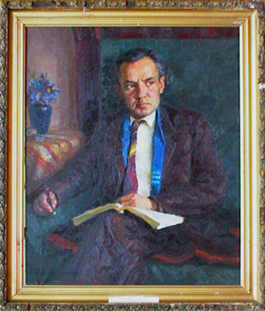
Содержание.
Введение
Детство
Годы учебы
На пути творческого роста
Поэма <<Дед Кельбук>>
Заключение

Slide 3
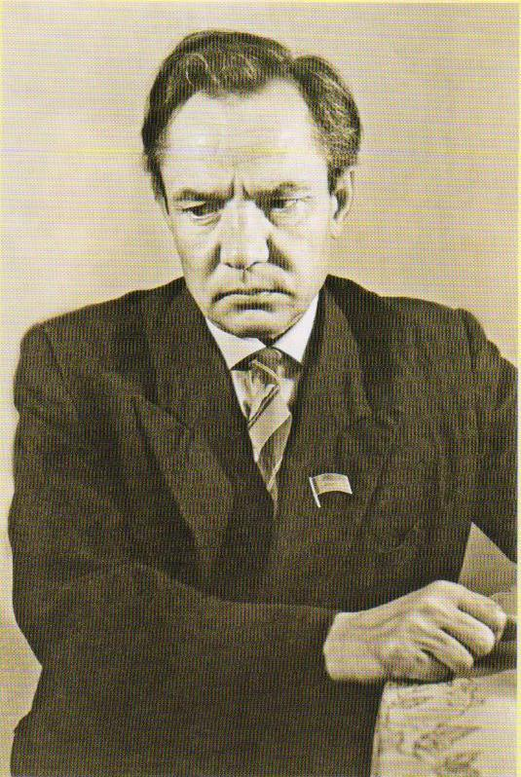
Введение.
Читатели знают и любят Ухсая как поэта-патриота, выразителя вдохновенных стремлений и дум людей. Живая современность, кипучий и богатый мир народных дел- это основа основ всех лучших творений поэта. В образах и героях Ухсая – неистощимое жизнелюбие и оптимизм советского человека, трудолюбие хлебороба-чуваша, все лучшие черты его национального характера, обогащенные нашей действительностью.
Ухсай вышел в поэзию стремительно и ярко. Необычный дар молодого человека был отмечен самыми известными русскими писателями-А. Фадеевым, Ю.Олешей, А.Твардовским и другими. Всеобщее читательское и любовь Ухсая завоевал своими поэмами и романами в стихах. У него одно за другим появились произведения большой эпической формы - <<Дед Кельбук>>, <<Перевал>>,<<Лебяжье>>,<<Встреча с Чапаевым>>,<<Звезда моего детства>>,<<Разговор с березой>> и другие.

Slide 4
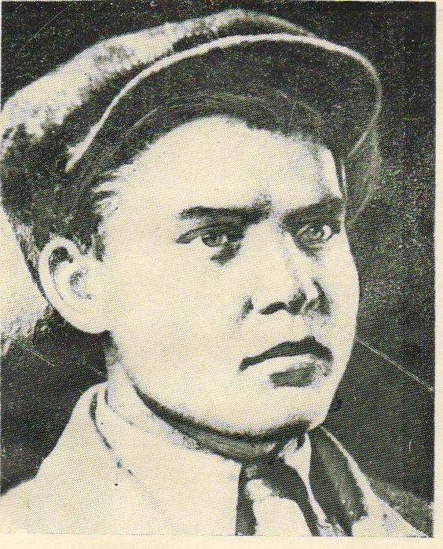
Детство.
<<Помню себя очень маленьким: я лежу на нарах-полатях, а отец мне осенними и зимними вечерами рассказывает предания старины глубокой. Он не знал грамоты, русским языком не владел, но свой язык знал превосходно, со всеми тонкостями. К сожалению, я убедился в этом слишком поздно, когда мое имя уже стало достаточно известно в чувашской литературе, а отец находился в объятиях матери-земли. А сейчас, когда волосы стали седыми, перед тем как сесть за рабочий стол, закрываю глаза и стараюсь вспомнить его сочную, образную речь – ведь он и был моим первым учителем. Моей матери я обязан искренней любовью к языкам - татарскому, башкирскому>>,-писал Ухсай о своем детстве.
Родился Яков Гаврилович Ухсай 26 ноября 1911 года в селе Слакбаш Белебеевского уезда Уфимской губернии (ныне Белебеевский район Башкортостана). Из этого же села - основатель чувашского литературного языка, классик чувашской поэзии Константин Иванов. Они одной крови, одного рода. Дед Ухсая был состоятельным человеком, но его отец разорился после трех пожаров.
В далеком детстве Яков молился звездам, семь раз повторяя давно выученную молитву, прося ниспослать ему счастье – научиться писать и стать сельским писарем, как его дед.

Slide 5
Годы учебы…
В селе, имевшем около пятисот дворов, еще до революции была двухклассная школа. Яков хотел учиться и после успешного окончания сельской школы в 1925 году едет в Бижбуляк. Он впервые покидает отчий дом. Бижбулякская школа крестьянской молодежи находилась в сорока верстах от родного села.
Здесь, помимо учебы, он увлекается сценой, пишет сценарии, издает стенгазету на трех языках: чувашском, татарском, башкирском, организует литературный кружок, начинает писать стихи. Первое стихотворение Ухсая было опубликовано в 1926 году в стенной газете. Вспоминая годы юности, поэт обычно говорил, что многое из написанного им было задумано еще в те ранние годы.
В 1928 Ухсай поступил на подготовительное отделение Уфимского института народного образования. В Уфе открылся перед ним огромный книжный мир: << Стоял я, как во сне, перед высокими полками старинной аксаковской библиотеки института , каждый вечер сидел в читальном зале. На всю жизнь полюбил я литературу>>.Будущий поэт начал печататься в 1929 году. В журнале <<Сунтал>> вышло первое стихотворение: <<Это для меня был великий праздник. Такого восторга – говорил он, - я не переживал и тогда, когда выходили в свет мои романы и трагедии в стихах>>.
В Уфе Ухсай учился два года, подружился со многими Башкирскими писателями. В годы учебы он активно выступает в периодической печати. Журналистическая работа помогла ему в дальнейшем творчестве.
В 1930 году Яков едет в Москву и, несмотря на большой конкурс, поступает в университет на литературный факультет, созданный на основе брюсовских курсов как творческое учебное заведение, - сюда принимались молодые поэты, прозаики, критики и литературоведы. Многие из них позже стали широко известными писателями. <<Слушая впервые лекции профессоров и академиков, я чувствовал себя словно в сказочном мире. Не пропускал ни одной из встреч в университетском клубе со светилами науки, литературы и искусства>>, - вспоминал он. Ухсаю тогда было только девятнадцать лет! Таким образом, стихотворению <<я полюбил мальчишкой вас>>, суждено было стать своеобразной карточкой Ухсая для читателей чувашского края. Стихотворение стало и народной песней.

Slide 6
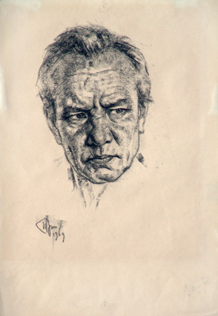
На пути творческого роста…
Соблазн быть оригинальным, во что бы ты ни стало, овладел в 30-х годах умами многих поэтов. Яков тоже пробовал сочинять <<виртуозно и сногсшибательно>>:
Если вы были картавы,
Значит знали муки рта вы.
В университете Ухсай подружился с Мусой Джалилем: <<Литературный факультет оставил во мне самую светлую память, там были лучшие преподаватели, творческие семинары вели Александр Афиногенов, Николай Асеев, Федор Гладков, Леонид Леонов>>.
Будучи студентом, Ухсай стал сотрудничать в чувашской центральной газете <<Коммунар>>, издававшейся в Москве. В качестве корреспондента много ездил, писал очерки, фельетоны , короткие заметки.
Позже он пишет: «Летом 1935 года возвратился в Башкирию, в родное село. Здесь зародились сюжеты поэм «Дед Кельбук», «Перевал». Живя в деревне , я отыскал, как говорят, золотую жилу народной поэзии и решил заняться ее тщательной разработкой».
Ухсай устроился в Башкирский научно-исследовательский институт языка и литературы, где в огромном архиве имелись материалы по истории и культуре чуваш . В Уфе он подготовил и впервые издал собрание сочинений Константина Иванова, куда вошли ранее неизвестные произведения поэта. Продолжал также работать над «Дедом Кельбуком» и «Перевалом» , стараясь приблизиться к разговорному живому языку и той простоте, которая, на первый взгляд, наивна и легко достигается, но стоит таких усилий. Эти произведения потом вошли в учебную программу чувашских школ.

Slide 7
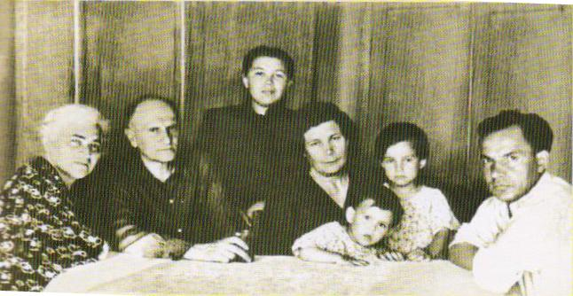
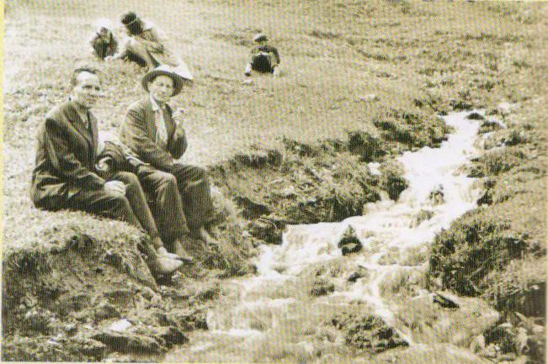
Шел 1937 год. В литературном мире царила вульгаризаторская критика, объявившая представителями кулацко-буржуазной и поповско-миссионерской идеологии почти всех дореволюционных деятелей культуры, просветителей, в том числе и великих – Ивана Яковлева и Константина Иванова . Рьяные критики-нигилисты везде и всюду искали проявления буржуазного национализма. В 1937 году такое обвинение было предъявлено и Ухсаю, его дважды арестовывали.
В первый раз он был посажен в Тюрлеминскую тюрьму, но оттуда сбежал. Его арестовывали во второй раз, из следственного изолятора в тюрьму везли без сознания , избитого, на машине с дровами. Он упал с грузовика, сломал шейку бедра. В камере его состояние не улучшилось, и Ухсая положили в больницу. В коридоре он лежал, на полу, врач пнул его и сказал:<<Подыхай, как собака>>. Но Ухсай выжил, правда, нога плохо срослась, и он стал хромать. Из больницы сбежал, но уже в Москву. Судьба берегла его.
В Москве он встретился с Твардовским, тот спрятал его в Малеевке, где Ухсай стал выздоравливать, благодаря заботам друзей. За поэта заступились А.Фадеев и Демьян Бедный. Они помогли ему снять клеймо <<врага народа>>.

Slide 8
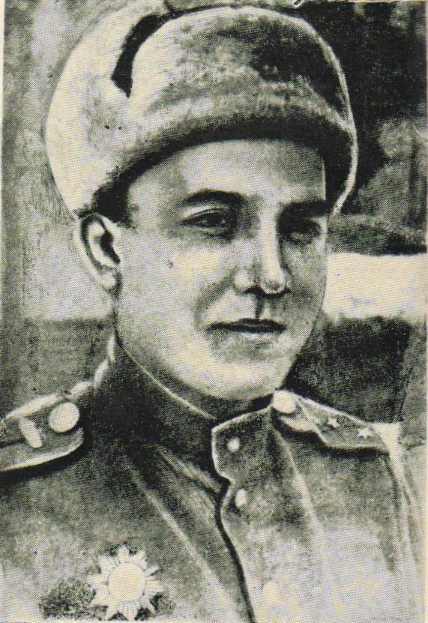
Началась Великая Отечественная война. Ухсай пошел добровольцем на фронт, вступил в отряд народного ополчения. В мае 1942 года стал рядовым 141-й стрелковой дивизии, а вскоре пришел приказ о переводе в газету <<На штурм>> 4-го Кантемировского гвардейского танкового корпуса. Ухсай дважды горел в танке, трижды был ранен, контужен. И всю войну находился на передовой, был военным корреспондентом. Дошел до Праги, демобилизовался летом 1946 года.
Костры и пыль Берлина-
Все видела шинель моя.
Отчистив от золы и глины,
Ее на гвоздь повесил я.
Первым послевоенным сборником Ухсая стал Цикл стихов <<Когда и сталь горит>> - их он писал в перерывах между боями.
Брожу в пороховом дыму, в огне
В блокнот впишу я строчку о войне,
Впишу и вновь его за голенище.

Slide 9
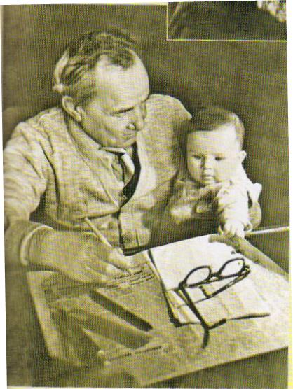
<<Дед Кельбук>>
Яков Ухсай над первыми главами лиро-эпической поэмы <<Дед Кельбук>>работал еще в середине 30-ых годов. Поэма вышла отдельными изданиями в 1951 году.
<<Дед Кельбук>>- это эпическое произведение о судьбе чуваша-хлебороба, обделенного в прошлом даже скудным наделом тощей земли и ставшего с первых дней установления Советской власти ее полноправным хозяином. Поэт вложил в нее все сведения о своем народе, накопленные за свою жизнь. Здесь поэт стремится отразить неустанную борьбу народа со своими угнетателями и новую жизнь за годы Советской власти.
Описание того, что пережили герои за долгие годы своей жизни, годы, насыщенные всемирно-историческими событиями и составляет содержание поэмы.
Главной особенностью поэмы является ее народность, выраженная в произведении отношением автора к изображаемому. События, факты, которые изображены в ней, даются как имеющие непосредственное отношение к автору, к его жизни, судьбе, миропонимаю. Ухсай изображает характеры в процессе их изменения роста, становления. Например, Кельбук предстает перед нами от самых детских лет до преклонной старости. Своей известностью Кельбук Далеко перешагнул пределы родного края, его хорошо знают во всех уголках нашей страны. В поэме 13 глав. И все ее главы представляют самостоятельные поэтические новеллы и каждая из них рисует характерную страницу жизни героя и его народа в прошлом или в наши дни.

Slide 10
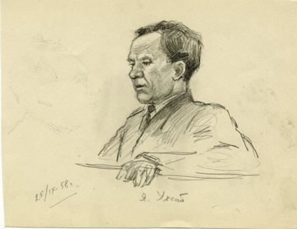
Заключение…
Ухсаевские поэмы и стихи это биография самого поэта и его поколения. Его сонеты покоряют и глубиной мысли и полнотой раздумий о будущем, о любви к родине.
Говоря о его стихах, нельзя не затронуть тему языка. Ухсай владел им в совершенстве: <<Я учился у Константина Иванова простоте и звучности языка: он меня с детских лет направил на литературное поприще. Подсказал мне не профессию, а призвание>>.
Ухсаю вообще была свойственна очень высокая требовательность к себе, а значит, и к своим переводчикам. Почти ни один перевод он не одобрял до конца, за исключением, пожалуй, <<Деда Кельбука>>(переводчик Б.Иринин, был рекомендован автору А.Твардовским). Поэтому из богатого творческого наследия поэта – одних поэм более 30- лишь небольшая часть опубликована на русском языке.

Slide 11
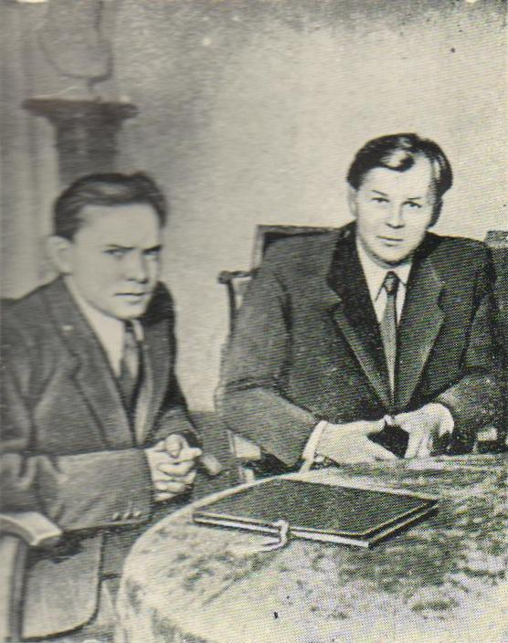
Большое место в творчестве Ухсая отведено литературоведению. Им написаны монографии о творчестве Константина Иванова, Лермонтова, Пушкина, Некрасова, Кольцова, Габдуллы Тукая, Хасана Туфана, Сайфи Кудаша и других известных поэтов. Переводил он и их стихи.
Было такое впечатление, что Ухсай работает очень легко. И казалось, что он – как соловей в саду: тот поет песни, а поэт пишет стихи. Чтобы понять, как Ухсай работал, надо увидеть его рукописи. Какой это был кропотливый труд! Он всегда говорил: хорошо сделанная работа приносит радость.
У Ухсая был строгий распорядок дня. Утром он вставал рано, вместе с солнцем, и шел в поле, там пел и <<вышагивал>>свои стихи. К обеду приходил и записывал. В памяти он держал до четырехсот строк. После обеда редактировал то, что было написано, читал свежие стихи жене – она всегда была первым слушателем и строгим критиком его творчества.

Slide 12
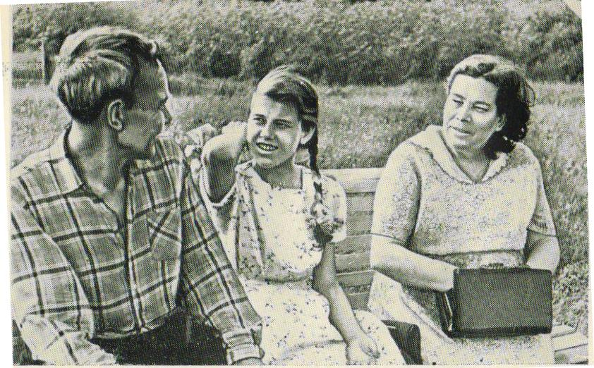
За год перед тем, как Ухсай заболел, мы поехали в Башкирию на семик, отец был печален – знал,что видит все в последний раз… В эту поездку он показал на Гусли-гору и сказал:<<Там хочу быть, если что…. А когдаприезжать ко мне будут, то не надо цветов и венков, пусть положат на могилу камушек из речки Слак, что так весело журчит над горой>>.
<<На вершине Гусли-горы>> - поэма-исповедь автора перед временем и своим народом.
Сердце Ухсая Остановилось 7 июля 1986 года. За день до кончины он написал:<<Хоронить меня в Слакбаш, на Гусле-горе. Я.Ухсай>>Как завещание звучат его строки:
Весною песни соловья
Мы слушали и слушать будем.
Ну а чего хотел бы я?
Чтоб песня удалась моя.
Пускай звучит на радость людям!

Slide 13
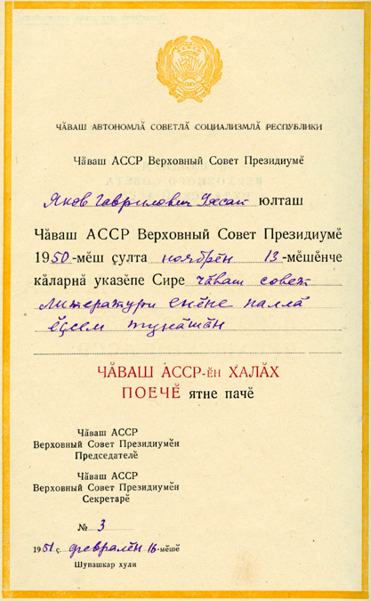
Награды Я.Ухсая:
Народный поэт Чувашии(1950),Заслуженный деятель искусств Чувашской АССР(1945), лауреат премии РСФСР имени А.М.Горького(1972),лауреат Государственной премии Чувашской АССР имени К.В.Иванова(1971), кавалер орденов Ленина, Октябрьской Революции, Трудового Красного Знамени”Знак Почета”.
Дважды награжден орденом Отечественной войны. Его имя занесено в Почетную Книгу Трудовой Славы и Героизма ЧАССР(1980).

Slide 14
Дворец культуры имени Якова Ухсая…

Slide 15
Спасибо за
внимание…

